Slide 1



출번 | 분반 | 학번 | 이름 | 과제 | 제출일 | 연락처
01 | 11 | 2016180037 | 임 건 호 | 1차 기획서 | 20210405 | 010-5285-2385
라스트 원 < Last One>
어딘지 모를 장소를 벗어나기 위하여
최후의 1인이 되어야 하는 추리, 전략 게임
임 건 호
010-5285-2385
rjsgh2119@gmail.com

Slide 2
I N D E X
- 게임 개요
- 처치 방법
- 처치 동기
- 기획 계획
- 후기 및 코멘트
- 참고 문헌

Slide 3

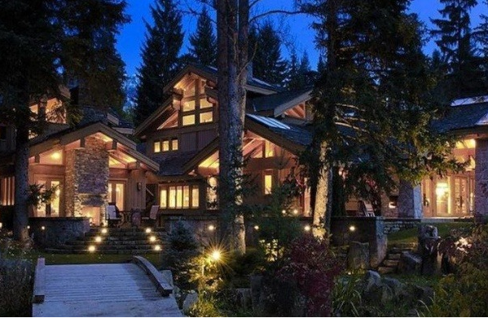
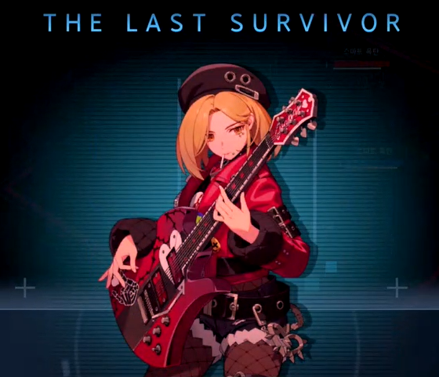
1. 게임 개요 (1) 스토리
각자 하루 일과를 마친 뒤 집으로 돌아가는 길.
갑작스런 습격을 받는다.
<그림1 - 밴>
눈을 뜨니 나갈 수 없는 별장 안.
이 곳을 벗어나기 위해서는 게임을 해야 한다.
살인 게임을.
<그림2 - 별장>
게임을 하면 이 별장을 벗어날 수 있다.
단, 최후로 남은 단 한 명의 생존자만.
<그림3 - 최후의 생존자>

Slide 4
2. 처치 방법 (1) 처치 종류
직접 처치
투표 처치
처치 도구를 직접 제작하여 다른 생존자를 처치
추리를 통하여 범인을 색출한 뒤 처형을 통한 처치
시체가 된 생존자를 파밍하여
획득한 도구로 다른 생존자를 처치
잘못된 추리로 무고한 생존자를 지목 시 투표 무효

Slide 5
2. 처치 방법 (2) 처치 도구
구분 | 개요 | 능력 |  | 비고
1티어 | 제작 난이도가 높은 도구 | 공격력 | 극상 | 증거 색출을 위한 1티어 이상 도구 필요
 |  | 증거 | 하
2티어 | 제작 난이도가 보통 도구 | 공격력 | 상 | 증거 색출을 위한 2티어 이상 도구 필요
 |  | 증거 | 중
3티어 | 제작 난이도가 낮은 도구 | 공격력 | 중 | 증거 색출을 위한 3티어 이상 도구 필요
 |  | 증거 | 상
4티어 | 제작 없이 사용할 수 있는 도구 | 공격력 | 하 | 증거 색출을 위한 4티어 이상 도구 필요
 |  | 증거 | 극상

Slide 6
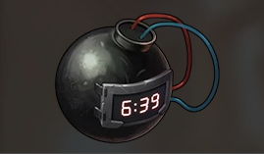
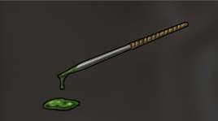
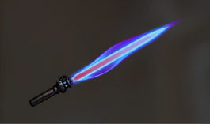
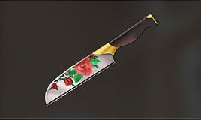
2. 처치 방법 (3) 도구 예시
구분 | 이름 | 이미지 | 공격력 | 스킬
1티어 | 스마트 폭탄 |  | 150 | 배치 : 이 폭탄을 한 방에 배치할 수 있다. 이 방에 생존자가 들어오면 5초 뒤에 폭발한다. 폭발 시 방에 있는 모든 생존자에게 데미지를 부여한다.
2티어 | 독침 |  | 20 | 중독 : 독침에 공격을 받은 생존자는 매 초 5의 데미지를 받는다. 중독은 특정 약으로 치료할 수 있다.
3티어 | 플라즈마 소드 |  | 30 | 화상 : 플라즈마 소드에 공격을 받은 생존자는 5초 간 5의 데미지를 받는다.
4티어 | 장미칼 |  | 20 | 암살 : 백 어택 시 2.5배 데미지 증가
<그림4 - 스마트폭탄>
<그림5 - 독침>
<그림6 - 플라즈마 소드>
<그림7 - 장미칼>

Slide 7
3. 처치 동기 (1) 예외 상황
미숙한 플레이
처치 도구를 빠르게 만들지 못하여 처치가 나오지 않는 상황
몰려다니는 플레이
플레이어들이 몰려다니느라 처치를 할 수 없는 상황
눈치만 보는 플레이
서로 눈치만 보느라 처치가 나오지 않는 상황
합의된 플레이
게임 시작 전 서로 합의하에 처치가 나오지 않는 상황

Slide 8
3. 처치 동기 (2) 해결 방법
미숙한 플레이
일정 시간 경과 후 랜덤 위치에 완성 아이템 드랍
몰려다니는 플레이
게임 내에 시간 경과를 두어 저녁 시간엔 각자 방으로 돌아가도록 설계
눈치만 보는 플레이
일정 시간 경과 후 랜덤 플레이어 강제 킬러 지정
킬러로 지정되면 3티어 무기 부여
킬러는 일정 시간 내에 처치를 해야하고 하지 않으면 자동 탈락
합의된 플레이

Slide 9
4. 기획 계획 (1) 기획 계획
일시 | 계획 | 비고
1차 | 다른 생존자 처치 방법 및 처치 동기
2차 | 생존자 직업 및 해산 동기
3차 | 처치 방법과 직업을 참고한 맵 구성
4차 | 처치한 범인을 찾는 조사 및 투표 방법

Slide 10
5. 후기 및 코멘트
후 기 | 코 멘 트
여기서 실제 게임 내에서 어떻게 이 도구로 생존자를 처치를 하고, 각 도구 마다 어떠한 특수 능력이 있고, 도구의 특수 능력과 공격력, 캐릭터의 직업 등을 사용하여 어떤 식으로 서로 처치하며, 동시에 처치하려고 할 땐 어떻게 되고, 상대가 처치하려고 할 때는 어떻게 대처해야 하는지.... 등등 하고 싶은 건 많았고, 이 모든 것이 뒤늦게 생각났다.... 그러다 보니 현재 이 기획서는 뭔가 많이 부족해 보인다.... | 최대한 여러가지 상황을 고려해서 기획을 해보려고 했다. 그러다 보니 계속 더 해야하겠다 싶은 부분이 생겼다. 그렇게 처음 생각했던 것보다 분량이 늘어나고, 그러자 시간이 촉박해졌다. 항상 일찍 시작해서 다음엔 이러한 예외 상황에 대처 해야지 다짐 하지만, 매번 그것이 안되는게 아쉽다.

Slide 11
6. 참조 문헌
<그림1 - 밴> https://news.joins.com/article/2701975 <그림2 - 별장> https://jooan.tistory.com/4003 <그림3 - 최후의 생존자> https://www.twitch.tv/videos/976048024 <그림4 - 스마트폭탄> https://eternalreturn.fandom.com/ko/wiki/%EC%8A%A4%EB%A7%88%ED%8A%B8_%ED%8F%AD%ED%83%84 <그림5 - 독침> https://eternalreturn.fandom.com/ko/wiki/%EB%8F%85%EC%B9%A8 <그림6 - 플라즈마 소드> https://eternalreturn.fandom.com/ko/wiki/%ED%94%8C%EB%9D%BC%EC%A6%88%EB%A7%88_%EC%86%8C%EB%93%9C <그림7 - 장미칼> https://eternalreturn.fandom.com/ko/wiki/%EC%9E%A5%EB%AF%B8%EC%B9%BC

